Slide 1
切換輸入法

Slide 2
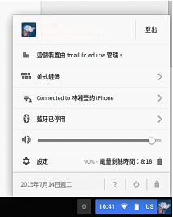
點選預設的「美式鍵盤」
點擊工作列右下方

Slide 3
選擇所要使用的輸入法

